Slide 1








簡歷
姓名：劉俊霖
工作資歷：3~4年
繪圖工具：AutoCAD、SolidWorks
學習程式：Java、C++、Python
休閒興趣：登山、游泳、閱讀
2018
2019
2023
N.T.U.T
機械工程系
學士學位
Micron
Engineer
1Y10M
職涯規劃
1.資料科學
2.後端工程
SunUs
機械工程師
2Y3M
Booster Machine
實習
3M
2019
2021

Slide 2
簡歷
大綱
Micron
經歷
SunUs
Booster Machine
網頁爬蟲
Side Project
後端工程
機器學習

Slide 3
設備維修：個人維修效益達 US$2,500,000/年
調整參數：維修效率提升 18%、 運作晶圓片數增加 200%以上
設計治具：減少 86% 作業時間、維持 0 件人員作業疏失
執行專案：參與 OPL改善專題競賽獲得銀獎

Slide 4

機械零件設計：節省成本約 NT$860,000/年
協助系統開發：促使計畫順利進展 15%
製程修改評估：減少 3% 的報廢率
模具治具設計：節省 16% 的材料費用

Slide 5
自動化機構設計：機械手臂夾爪機構設計、傳送平台設計
機械元件認識：氣壓缸、馬達、 Sensor、滾珠螺桿、軸承
Robot 操作：基本程式控制與運作路徑撰寫、Robot Studio 模擬

Slide 6
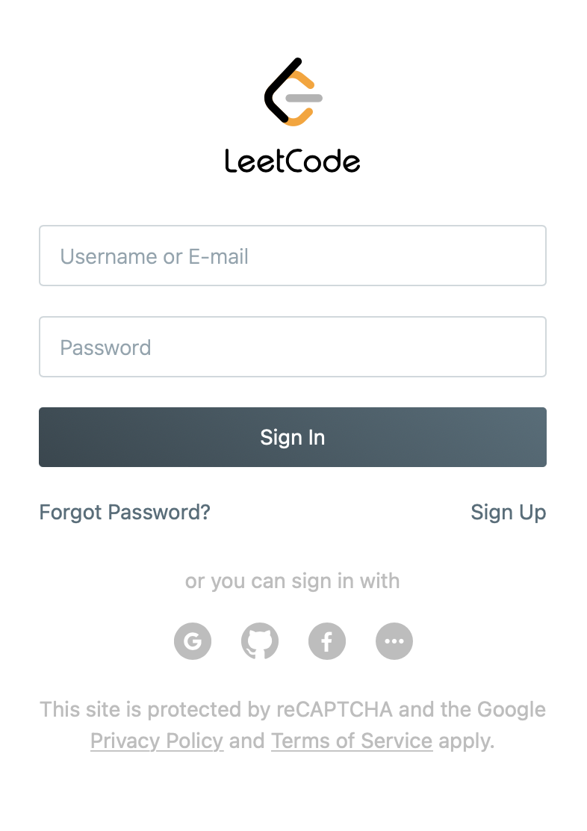
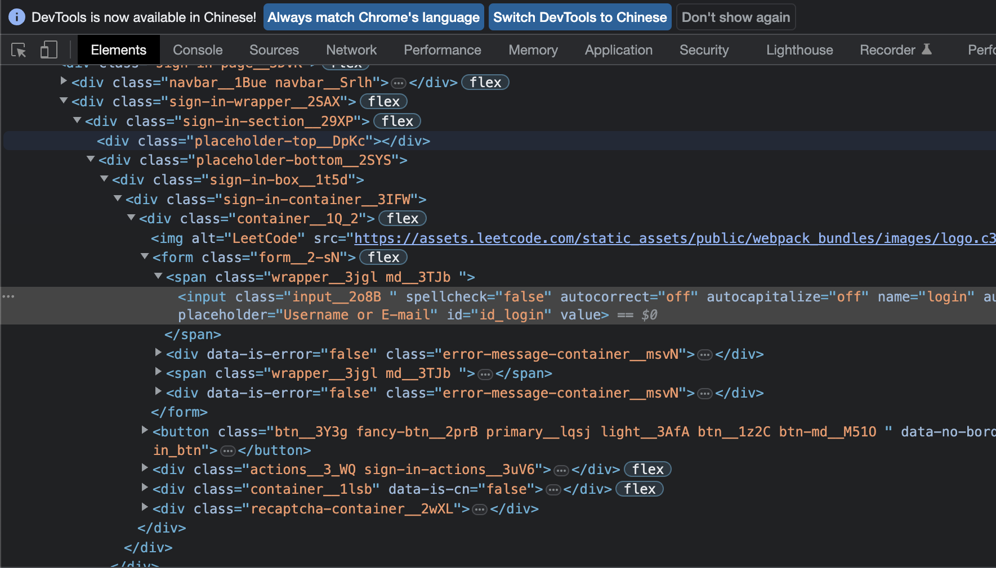

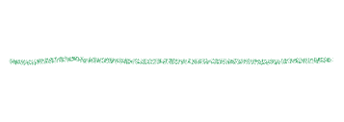

網頁爬蟲:Selenium登入帳戶
使用者登入方式：
搜尋關鍵字 or 輸入網址
https://leetcode.com
網頁原始碼
LeetCode登入畫面

Slide 7
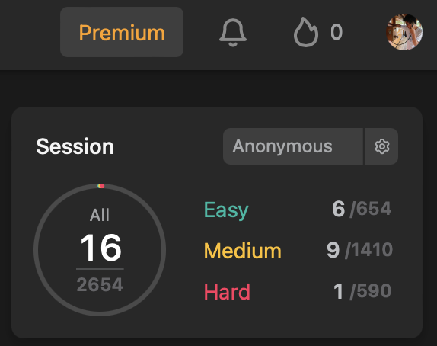
＃載入 Selenium 相關模組
from selenium import webdriver
from selenium.webdriver.chrome.options import Options
#設定 Chrome Driver 的執行檔路徑
options = Options()
options.chrome_executable_path=“執行檔路徑”
＃建立物件實體，用程式操控瀏覽器運作
driver = webdriver.Chrome(options = options)
driver.get(“https://leetcode.com”)
＃取得 <div id =“id_login”>網頁結構簡介</div>
usernameInput = driver.find_element(By.ID, “id_login”)
＃取得<div data-abc =“test”>這是一段文字</div>
passwardInput = driver.find_element(By.CSS_SELECTOR,”[data-abc-=test]”
＃模擬使用者輸入文字
usernameInput.send_keys(“輸入郵件信箱”)
passwardInput.send_key(“輸入密碼”)
＃模擬試用者按下特定功能按鈕
signinBtn.send_keys(Keys.ENTER)
連結Chrome
取得標籤
鍵盤操作

Slide 8
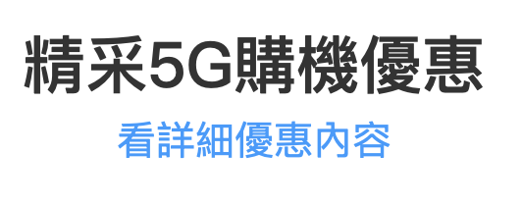
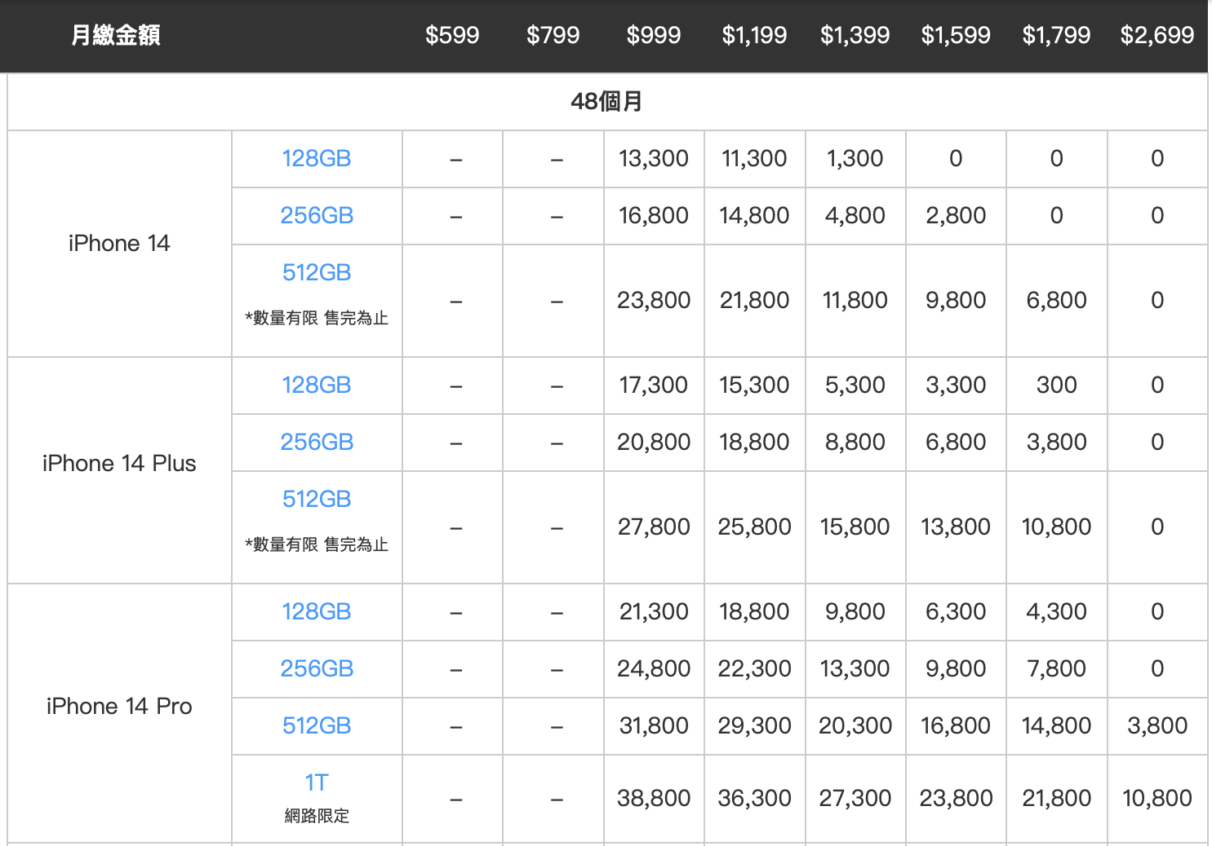



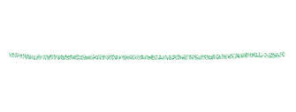
網頁爬蟲:Pandas取得列表
中華電信
月繳金額
記憶體容量
機型

Slide 9
表單取得
# 載入 pandas 相關模組
import pandas as pd
dfs = pd.read_html(‘https://www.cht.com.tw/home/apple/iphone’)
df = dfs[0]
# 觀察資料，擷取需要的內容
df.dropna(inplace=True)
df2 = df[~df[‘月繳金額’].str.contains(‘月’)]
df3 = pd.wide_to_long(df2, [‘$’], i=[‘容量’], j=‘price’, suffix=‘[\d,]’)
df4 = df3[df3[‘$’] != ‘-’] # [‘$(欄位字首）’]:轉置、i:留下欄、j:增加欄
# 檢查資料型態，將資料轉為 int
df4.info()
df4[‘month’] = df4[‘month].astype(int)
df4[‘price’] = df4[‘price’].map(lambda e: int(e.replace(‘,’, ‘’)))
# 算數平均計算後排序
df4[‘total’] = df4[‘month’] * df4[‘m_price’] + df4[‘$’]
df4[‘avg’] = df4[‘total’] / df4[‘month’]
df4.sort_values(‘avg’)
資料過濾
型態轉換
計算排序

Slide 10
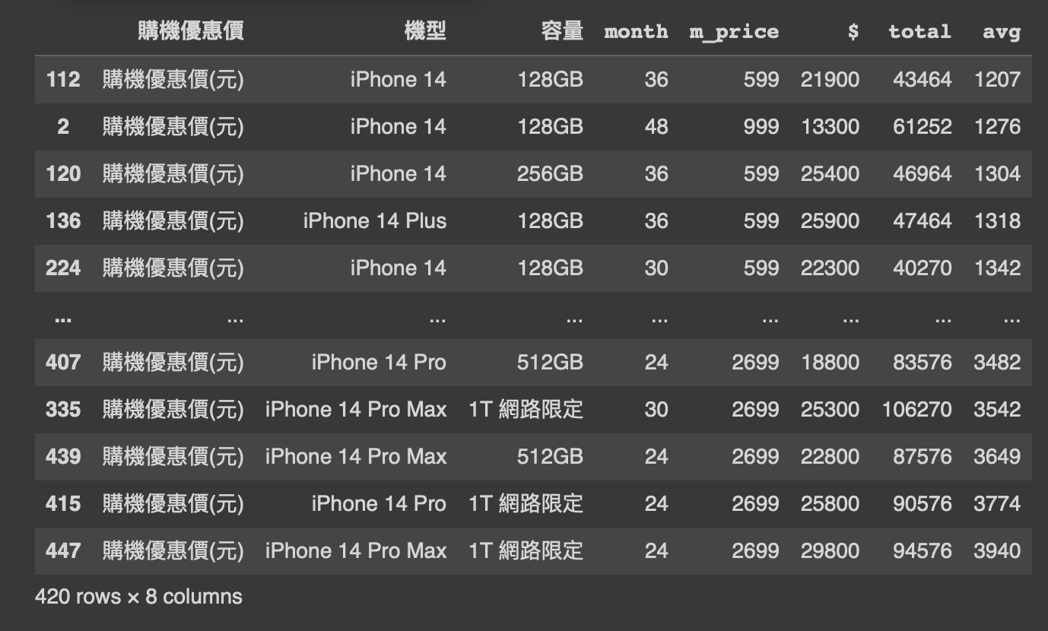

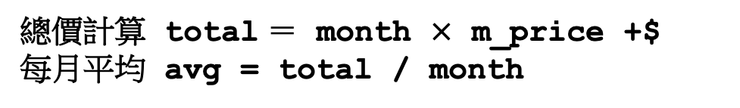

網頁爬蟲 : Pandas取得列表
總價計算 $\text{total}$＝ month $× \text{m}\text{_}\text{price}\text{ +\$}$
每月平均 avg = total / month
價格
Low
High

Slide 11












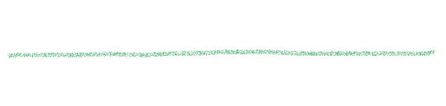
後端工程:Spring boot/Spring Data JPA
GET
POST
PUT
DELETE
API
Business logic
Persistence logic
Database
Client
Controller
Service
DAO
Data Access Object
#提供一些特定的資料操作

Slide 12
@Entity ＃建立實體物件：數據模型層宣告
public class Article{
@Id ＃資料表的 Primary Key
@GeneratedValue ＃對應到欄位的名稱： Generation.AUTO 容器自動生成
private Long id;
private String title;
private String content;
@OneToMany(mappedBy = ’article’) ＃一對多關聯建立; CascadeType.PERSIST
private List<Comment> comments = new ArrayList<>();
public void addComment(Comment comment){
comment.setArticle(this);
comments.add(comment)
}
＃ 建構子：作為類別物件初始化; new Article();無傳回值
public Article(){
}
public Long getId(){return id;}
public void setId(){this.id = id;}
略～
}
實體屬性
實體物件
實體方法

Slide 13
＃ArticleRepository Interface 接口繼承 JpaRepository
@Repository
public interface ArticleRepository extends JpaRepository<Article, Long>{
Article findArticleById(Long id);
void deleteArticleById(Long id);
＃KeywordSample SQL
And findByNameAndCountry ...WHERE name=?1 AND country=?2
}
＃ORM(Object-Relational Mapping)框架
1.物件關聯對應『Model資料容器』 與『資料庫』
2.幫助使用者更簡便與安全地讀取資料庫資料，透過程式語言(Java)操作資料庫語言(SQL)
＃JPA(Java Persistence API)規範
1.SUN 針對 ORM 技術提出的規範，為簡化持久化的開發及整合各家 ORM 技術(Hibernate,…
註：持久化，將數據保存在資料庫
＃Spring Data JPA 根據ORM框架與JPA規範的應用，降低存取資料的工作量
DAO

Slide 14
＃宣告 Service method
public interface ArticleService(){
Article saveArticle(Article article); ＃新增
Article updateArticle(Article article); ＃更新
Article findArticle(Long id); ＃查詢
void deleteArticle(Long id); ＃刪除
}
宣告方法

Slide 15
＃使用 implements 繼承 interface ArticleService
public class ArticleServiceImpl implements ArticleService{
@Autowired ＃讓 Spring 從容器取得 Repository 介面，引入操作功能
private ArticleRepository articleRepositry;
@Override ＃覆寫父類別方法
public Article saveArticle(Article article){
return articleRepository.save(article);
}
@Override
public Aritcle updateArticle(Article article){
return articleRepository.update(article);
}
＃findById、deleteById
}
定義方法

Slide 16
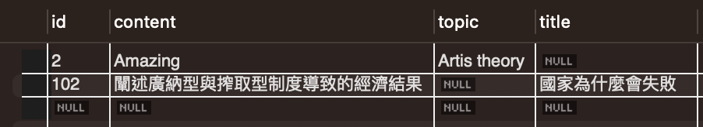
@SpringBootTest
public class ArticleTest{
@Autowired
private ArticleService articleService;
@Test
public void saveArticle(Article article){
Article article = new Article(); article.setTitle(“國家為什麼會失敗”）;
article.setContent(“闡述廣納型與搾取型制度導致的經濟結果”);
articleService.saveArticle(article);
}
＃updateArticle、findArticle、deleteArticle
}
單元測試

Slide 17
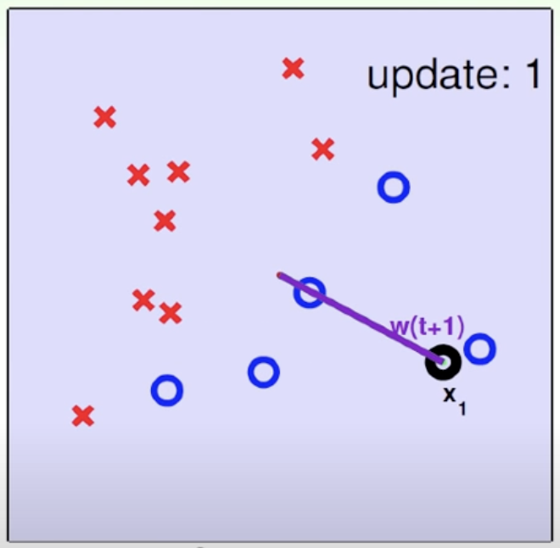
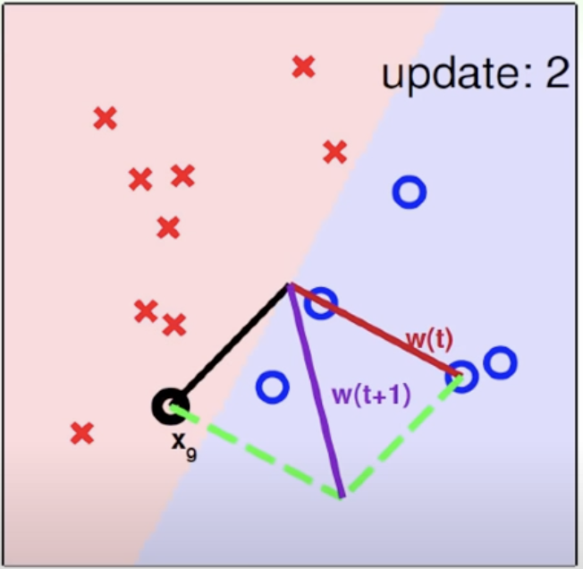






















e.g. 鳶尾花 { x1, x2, x3, x4}

Slide 18
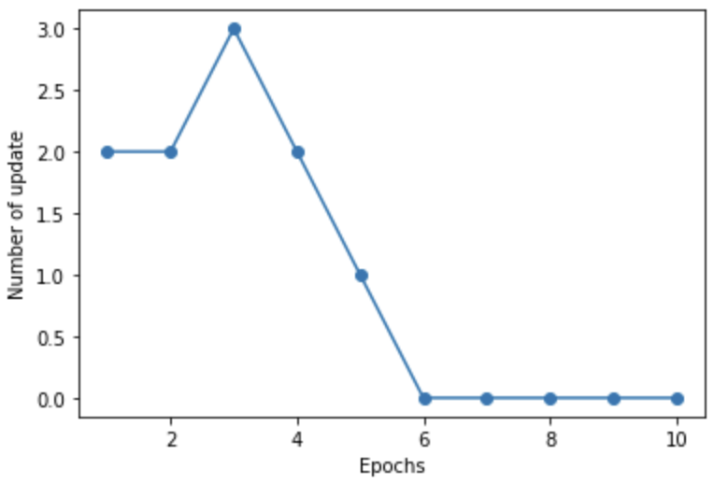
class Perceptron(object):
def __inti__(self, eta=0.01, n_iter=50, random_state=1): ＃建構子, self 物件初始化
self.eta = eta
self.n_iter = n_iter
self.random_state = random_state
def fit(self, X, y): ＃給已知資料訓練,估計參數
rgen = np.random.RandomState(self.random_state)
self.w_ = rgen.normal(loc=0.0, scale=0.01, size=1 + X.shape[1])＃w初始值設定
self.errors_ = []
for _ in range(self.n_iter):
errors = 0
for xi, target in zip(X, y):
update = self.eta*(target – self.predict(xi))
self.w_[1:] += update*xi
self.w_[0] += update
errors += int(update!=0.0)
self.errors_.append(errors)
return self
＃ppn.fit(X,y)
權重修正

